Slide 1
GPU绘制之前，判断是否在当前位置所有像素的最前面
?
NO
不绘制
YES
GPU调用片源着色器进行像素绘制
Depth Buffer -> Z buffer

Slide 2
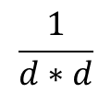

Surface $=4πr^{2}$
Attenuation =
$$\frac{1}{d∗d}$$

